Slide 1


移动TotemDB：select & union操作
武汉大学计算机学院 | 珞珈图腾数据库实验室
https://github.com/whu-totemdb/tmdb
2022-4-14

Slide 2
课程回顾
Tmdb：totem mobile database
存储
Javacc概述
执行概述
作业要求

Slide 3
今日安排
Javacc详解
Select执行详解
作业思路

Slide 4
01
Javacc详解

Slide 5
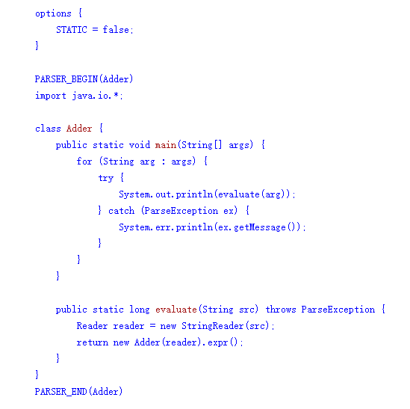
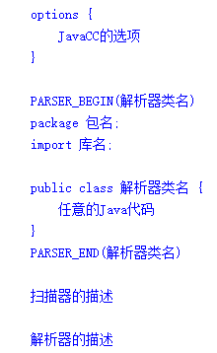
javacc使用
javacc的核心是后缀名为jj的语法文件，在按指定规则编写完jj文件后并运行javacc程序，javacc便会根据jj文件生成对应的解析器java文件。
jj文件的语法结构如下。

Slide 6
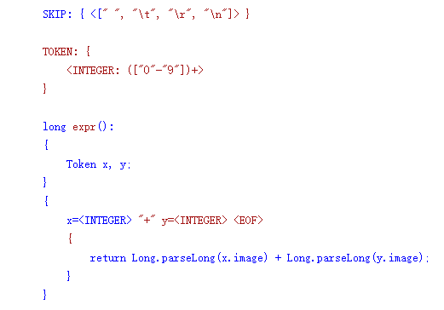
javacc使用
javacc的核心是后缀名为jj的语法文件，在按指定规则编写完jj文件后并运行javacc程序，javacc便会根据jj文件生成对应的解析器java文件。
jj文件的语法结构如下。
扫描时跳过的字符
用正则表达式规定的匹配token，如左侧表示匹配任意多个0-9
解析器
匹配函数分为三块，第一块是该函数内用到的数据结构，第二块是实际上的匹配规则，以及匹配成功时的赋值操作，第三块是在匹配时进行的数据结构操作及返回值。

Slide 7
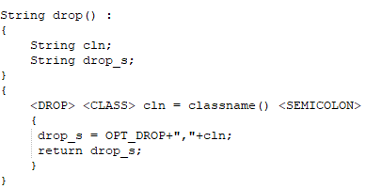
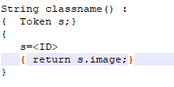
javacc使用
javacc的核心是后缀名为jj的语法文件，在按指定规则编写完jj文件后并运行javacc程序，javacc便会根据jj文件生成对应的解析器java文件。
jj文件的语法结构如下。
在函数的匹配模块（第二模块），可以递归地调用别的函数，继续进行匹配，如这边就在drop()中调用了classname()继续进行匹配。

Slide 8
语句类型
定义语言
1. 创建类: CREATE CLASS
2. 创建代理类: CREATE DEPUTYCLASS
3. 删除类: DROPCLASS
操作语言
1. 插入对象: INSERT INTO
2. 删除对象: DELETE FROM
3. 更新对象: UPDATE
4. 对象的查询：SELECT … FROM

Slide 9
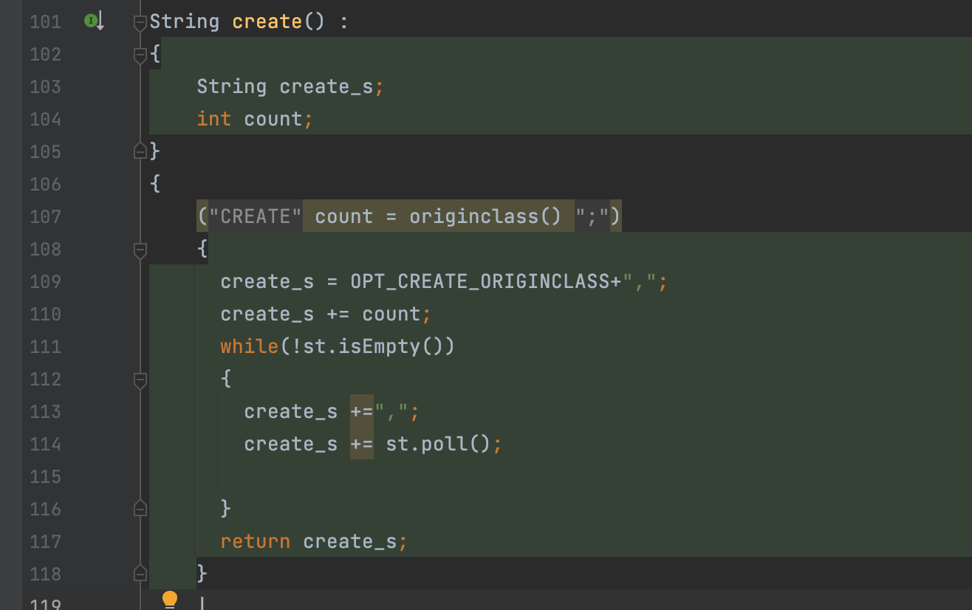
创建类
标准格式：
CREATE CLASS<class_name>([ATTRIBUTE]({<column><type>}));
示例：
CREATE CLASS product ( id int, name char , price int );
数据结构：CreateStmt
String NodeTag； ->create origin
String classname；-> product
ArrayList<Relattr> cols; -> id int
数据结构： RelAttr
String attrname;
String attrtype;

Slide 10
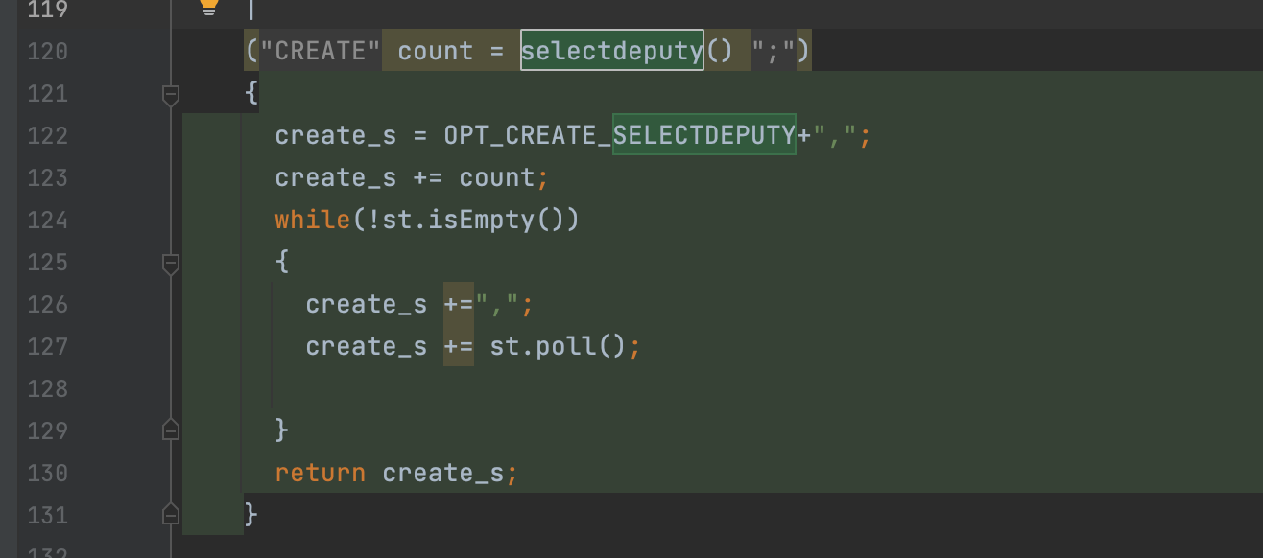
创建选择代理类
标准格式：
CREATE SELECTDEPUTY <class_name>
[ATTRIBUTE({<column><type>})] ##定义实属性
SELECT <attr> <switch_express> AS <attr_name>FROM S WHERE wherrCluase##定义虚属性
示例：
CREATE SELECTDEPUTY usproduct ( sales int ) SELECT name AS name, (price/7) AS usprice FROM product WHERE price>5000;
数据结构：CreateDeputyStmt
String NodeTag； -> selectdeputy
String classname；-> usproduct
String orginclass; -> product
ArrayList<Relattr> relattrs;-> sales int
ArrayList<deputyattr> deputyattrs;->name name (price/7) usprice
String deputyrule; -> price>5000
数据结构： RelAttr
String attrname;
String attrtype;
数据结构： DeputyAttr
String attrname; usprice
String orginclass; product
String switchrule; (price/7)

Slide 11
具体流程图1
1.匹配“CREATE SELECTDEPUTY”字符串
6.匹配右括号“)”字符串
标记NodeTag
2.匹配类名”usproduct”（非数字开头的字符串序列）
7.匹配“SELECT”字符串
3.匹配左括号”(“，若未匹配到，跳过接下来两步骤
CREATE SELECTDEPUTY usproduct ( sales int ) SELECT name AS name, (price/7) AS usprice FROM product WHERE price>5000;
尝试匹配一次
赋予classname
9.尝试匹配属性名或表达式串（属性名和括号，加减乘除的组合）字符串”AS”，属性名
4.尝试匹配属性名（非数字开头的字符串序列），属性类型（字符串“int”或“string”）
尝试匹配一次
尝试匹配0次或无限次
5.匹配“,” 属性名，属性类型
赋予deputyattrs
数据结构：CreateDeputyStmt
String NodeTag； String classname；
String orginclass; ArrayList<Relattr> relattrs;
ArrayList<deputyattr> deputattrs;
String deputyrule;
赋予relattrs

Slide 12
具体流程图2
10.尝试匹配属性名或表达式串（属性名和括号，加减乘除的组合）字符串”AS”，属性名
13.匹配布尔表达式（由属性名，括号，加减乘除，<,>,=组成的字符串）
尝试匹配0次或无限次
11.匹配“from”字符串
赋予deputyrule
示例：
CREATE SELECTDEPUTY usproduct ( sales int ) SELECT name AS name, (price/7) AS usprice FROM product WHERE price>5000;
12.匹配类名
赋予orginclass
数据结构：CreateDeputyStmt
String NodeTag； String classname；
String orginclass; ArrayList<Relattr> relattrs;
ArrayList<deputyattr> deputattrs;
String deputyrule;

Slide 13
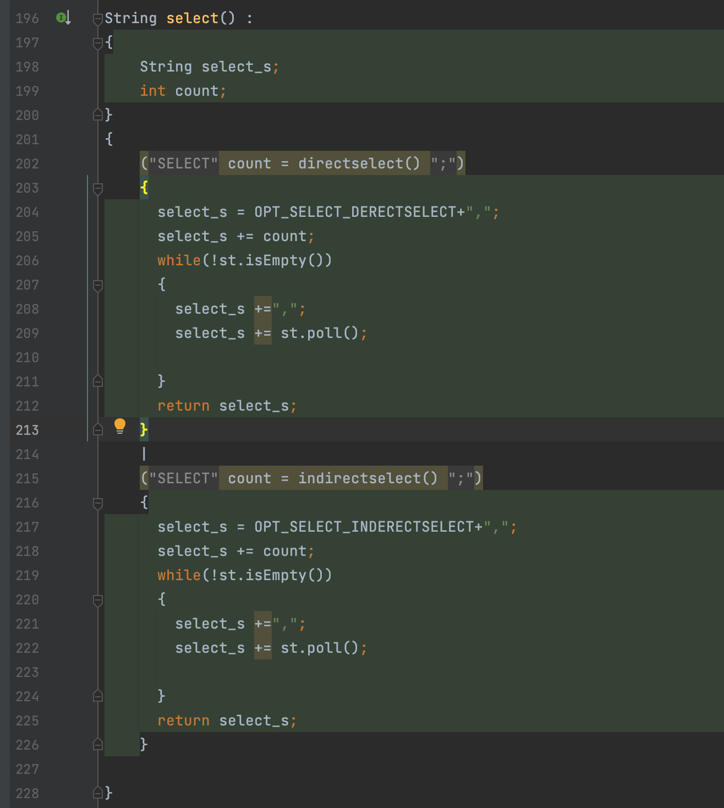
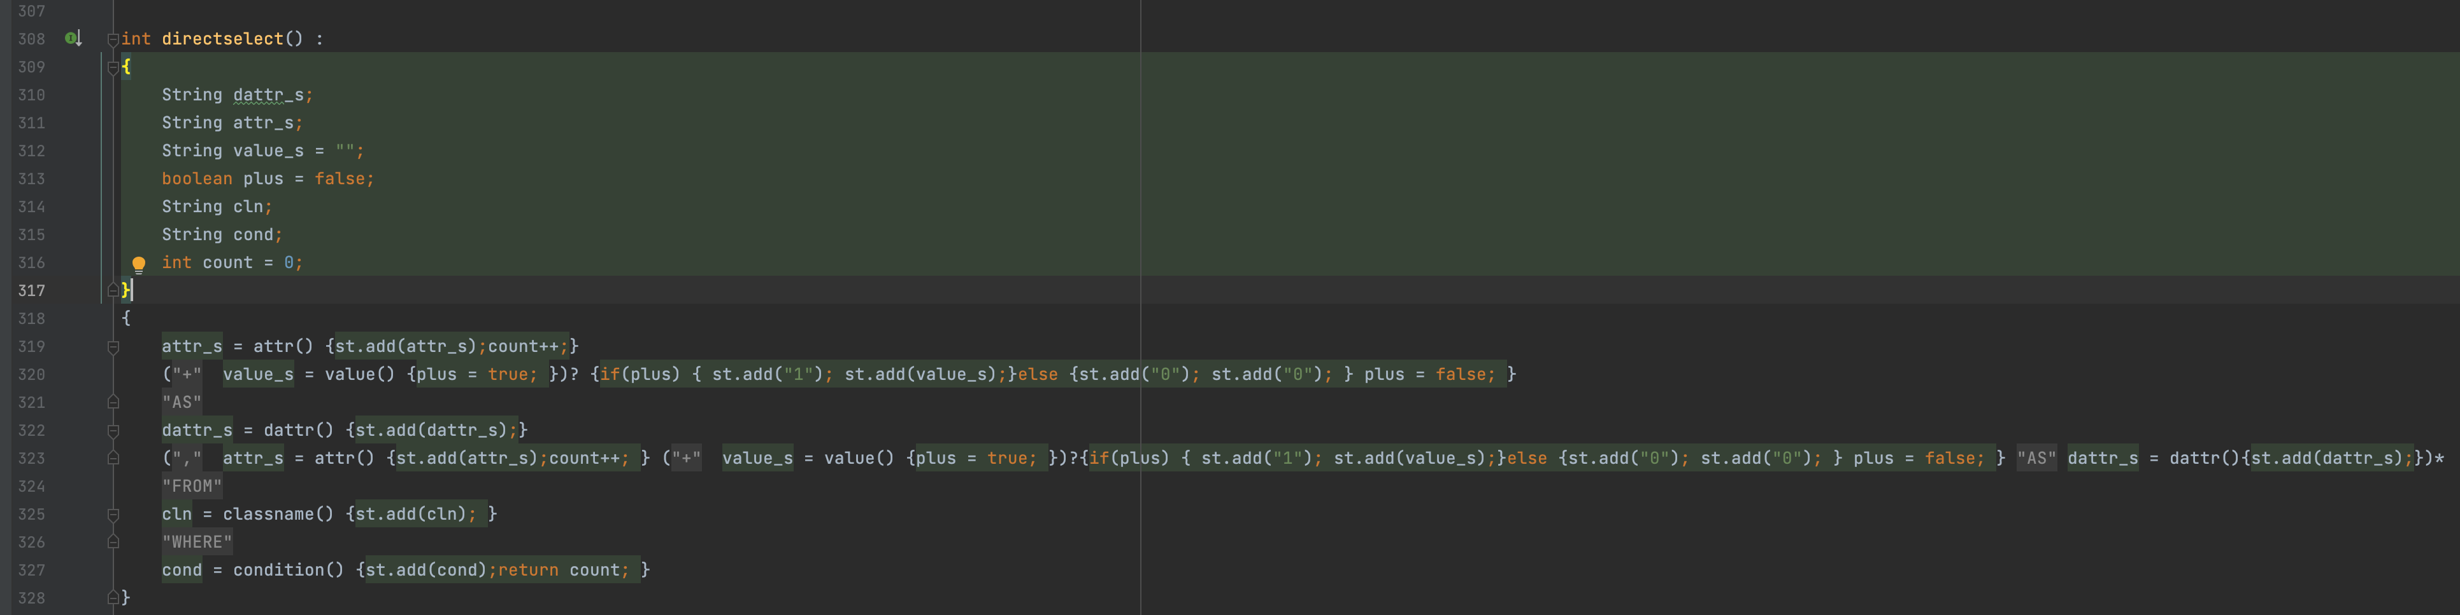
查询
void directselect() :
{String dattr_s;
String attr_s;
String expr_s;
String value_s = "";
DeputyAttr deputyattr;
String cln;
String cond;}
{(
expr_s = expression() { deputyattr=new DeputyAttr(); deputyattr.switchrule=expr_s;}
<AS>
dattr_s = dattr() {deputyattr.deputyname=dattr_s; createselstmt.deputyattrs.add(deputyattr);}
(<COMMA> expr_s = expression() {deputyattr=new DeputyAttr(); deputyattr.switchrule=expr_s;}
<AS> dattr_s = dattr(){deputyattr.deputyname=dattr_s; createselstmt.deputyattrs.add(deputyattr);})*
<FROM>
cln = classname() {createselstmt.originname=cln; }
<WHERE>
cond = condition() {createselstmt.whereclause=cond; }
}
匹配切换表达式
匹配AS字符串
匹配虚属性名字
带上“,”重复上述匹配过程
匹配字符串“from”
匹配类名
匹配字符串“where”
匹配字符串布尔表达式
CREATE SELECTDEPUTY usproduct ( sales int ) SELECT name AS name, (price/7) AS usprice FROM product WHERE price>5000;

Slide 14
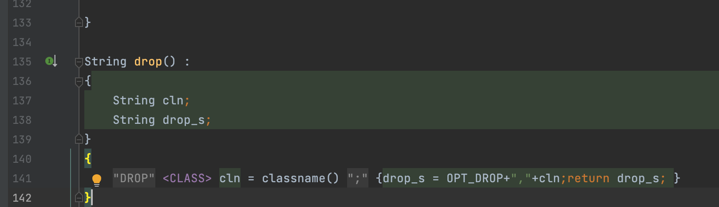
删除类
标准格式：
DROP CLASS<class_name>
示例：
DROP CLASS singer；
数据结构：DropStmt
String NodeTag； ->drop
String classname；-> singer

Slide 15
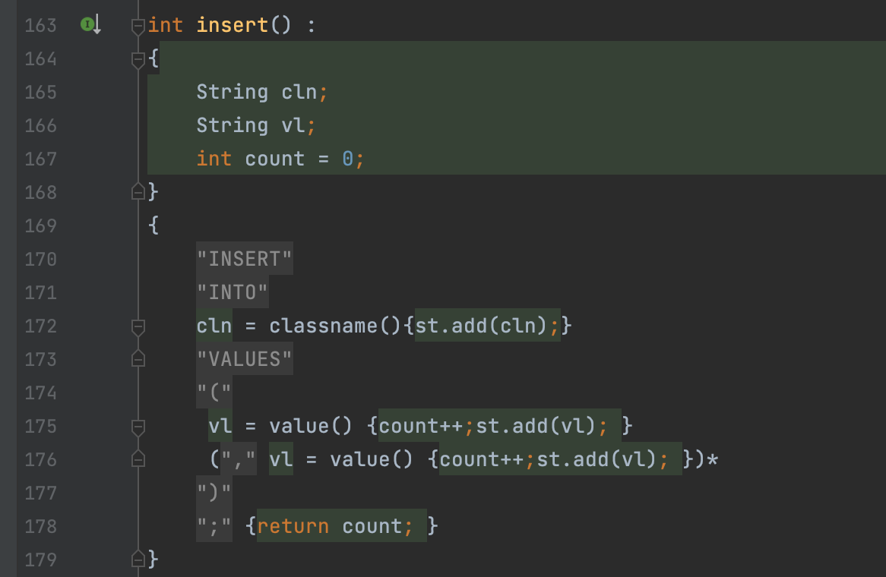
插入对象
标准格式：
INSERT INTO <class_name> <target_attrs_list> VALUES(<value_list>);
示例：
INSERT INTO product ( id , name , price ) VALUES ( 1 , "mac" , 14000 );
数据结构：InsertStmt
String NodeTag； ->insert
String classname；-> product
ArrayList<String> attrnames; -> id name price
ArrayList<String> attrvalues; ->1 mac 14000

Slide 16
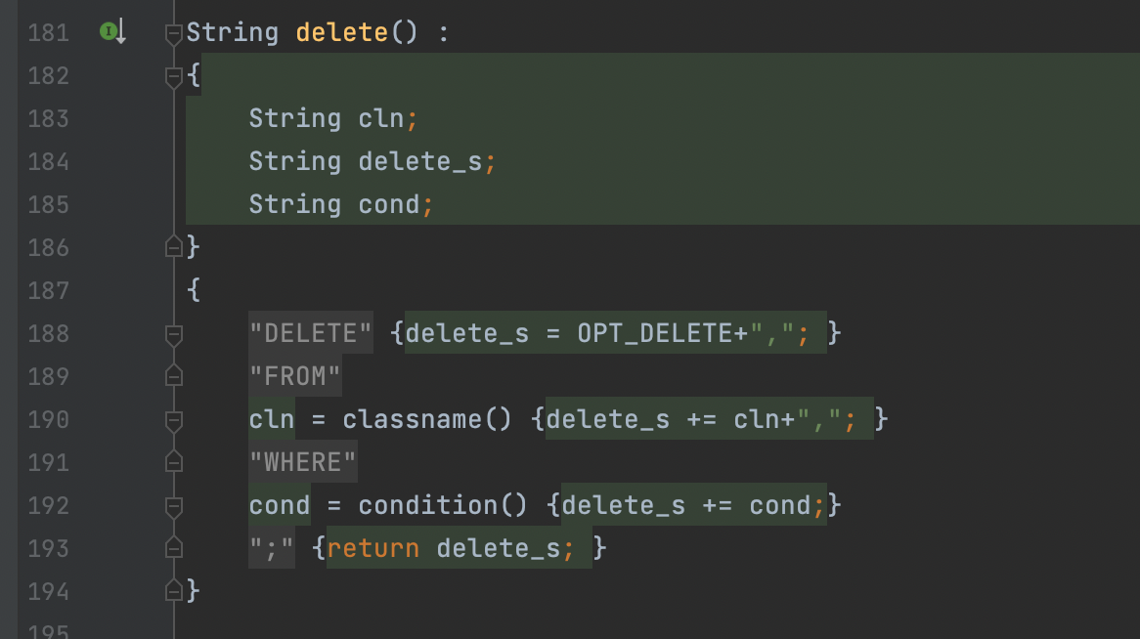
删除对象
标准格式：
DELETE FROM <class_name> [<where_stmt>];
示例：
DELETE FROM product WHERE name="mi" ;
数据结构：deleteStmt
String type； ->delete
String classname；-> product
Whereclause -> name=“mi”

Slide 17
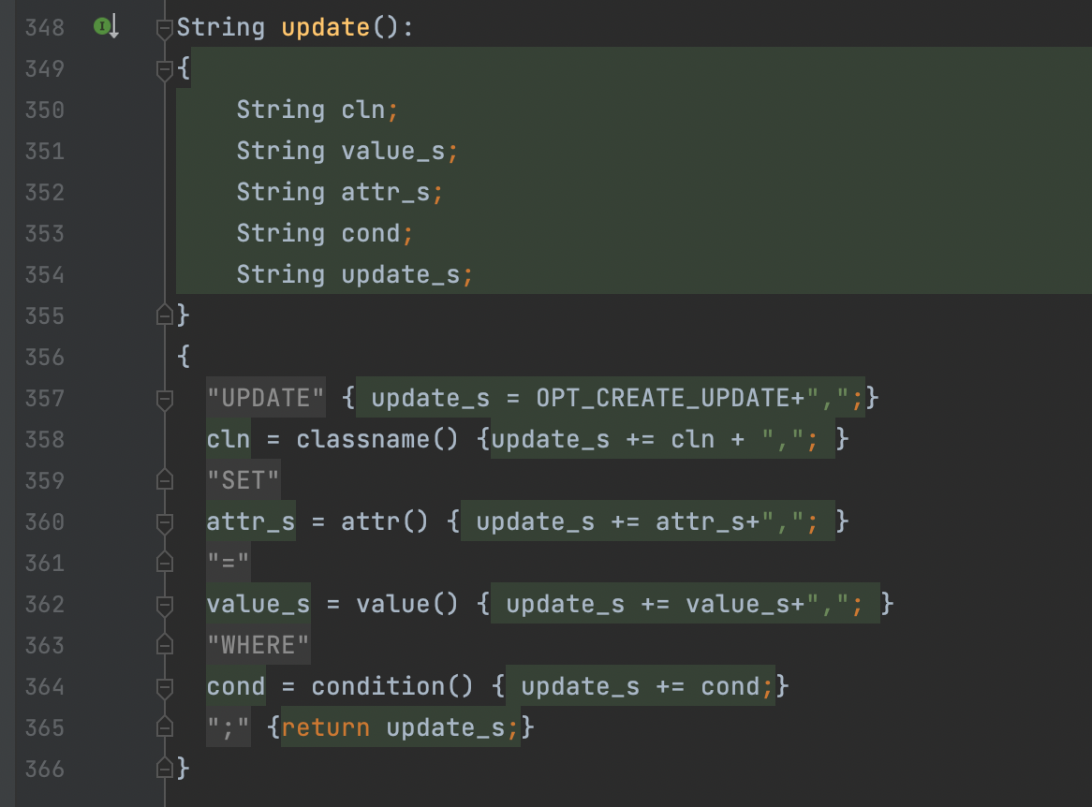
更新对象
标准格式：
UPDATE <class_name> SET {<attr> = <expr>} [<where_stmt>];
示例：
UPDATE product SET price=4900 WHERE name="iphone";
数据结构：updateStmt
String type；
String classname；-> product
ArrayList<String> attrs -> price
ArrayList<String> values ->4900
Whereclause -> name="iphone"

Slide 18
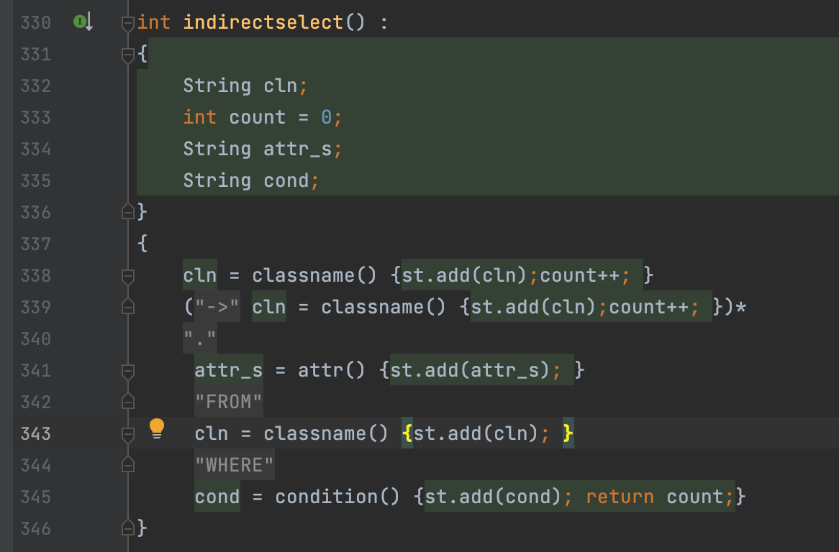
跨类查询
标准格式：
SELECT <class_name>{ -> <class_name>} [.<attr>] [where_stmt];
示例：
SELECT jpproduct->product->usproduct.sales FROM jpproduct WHERE id=2;
数据结构：selectStmt
String type； ->select
String classname；-> jpproduct
ArrayList<attrcontext> attrs
String Whereclause -> id=1
数据结构：attrcontext
String type； ->direct or indirect
String classname；jpproduct
String attr；->sales
ArrayList<String> crossclass ->{jpproduct，product，usproduct}

Slide 19
02
选择代理操作

Slide 20
创建源类

Slide 21
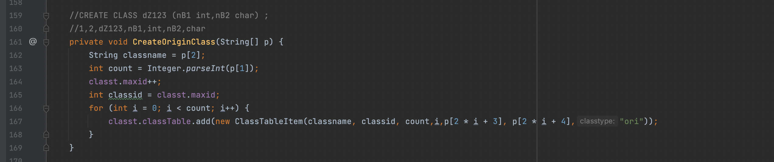

Slide 22
创建代理类

Slide 23
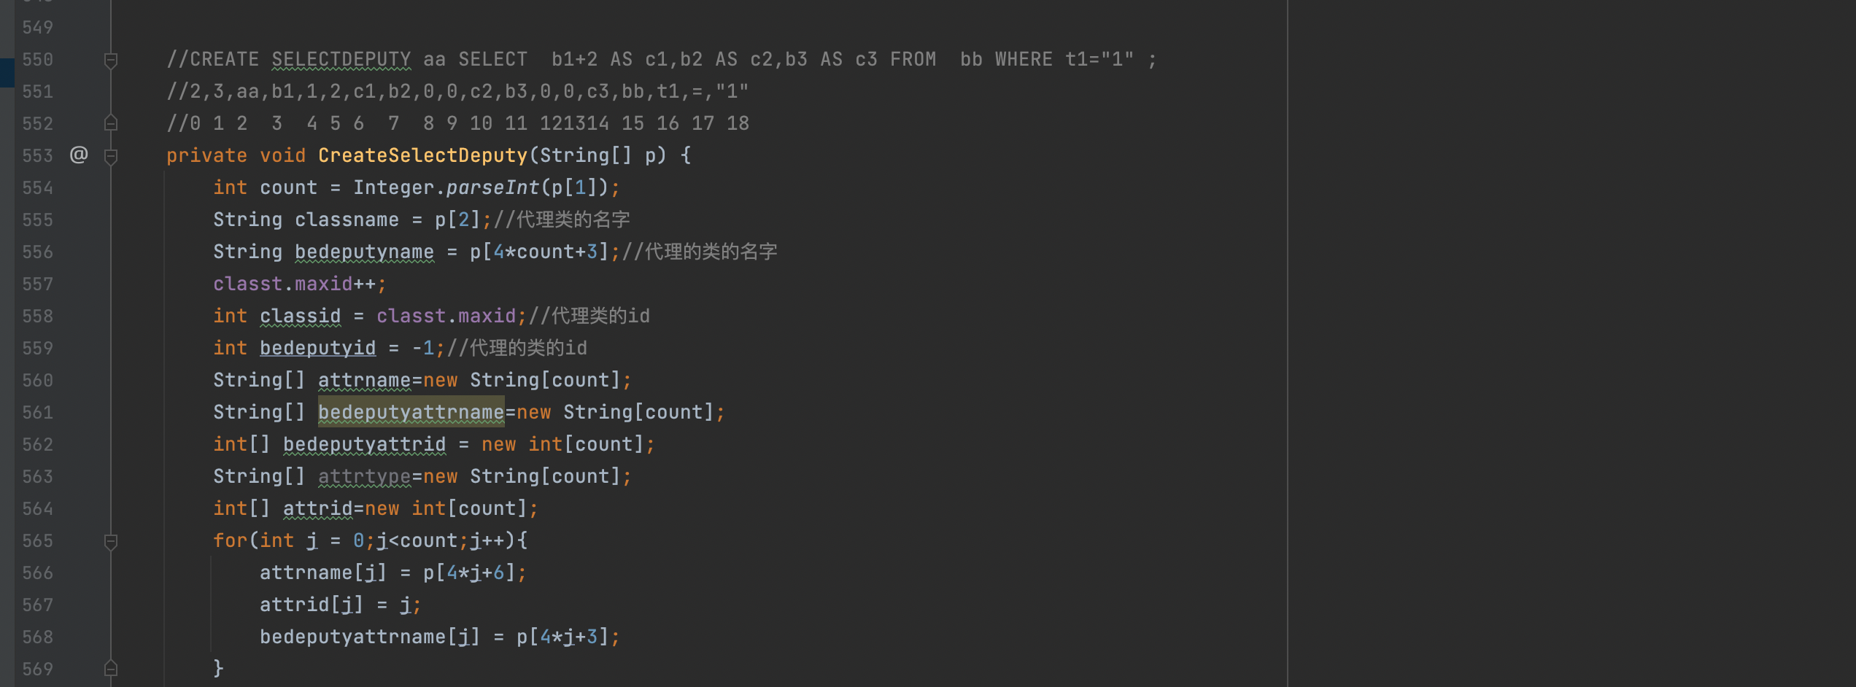

Slide 24
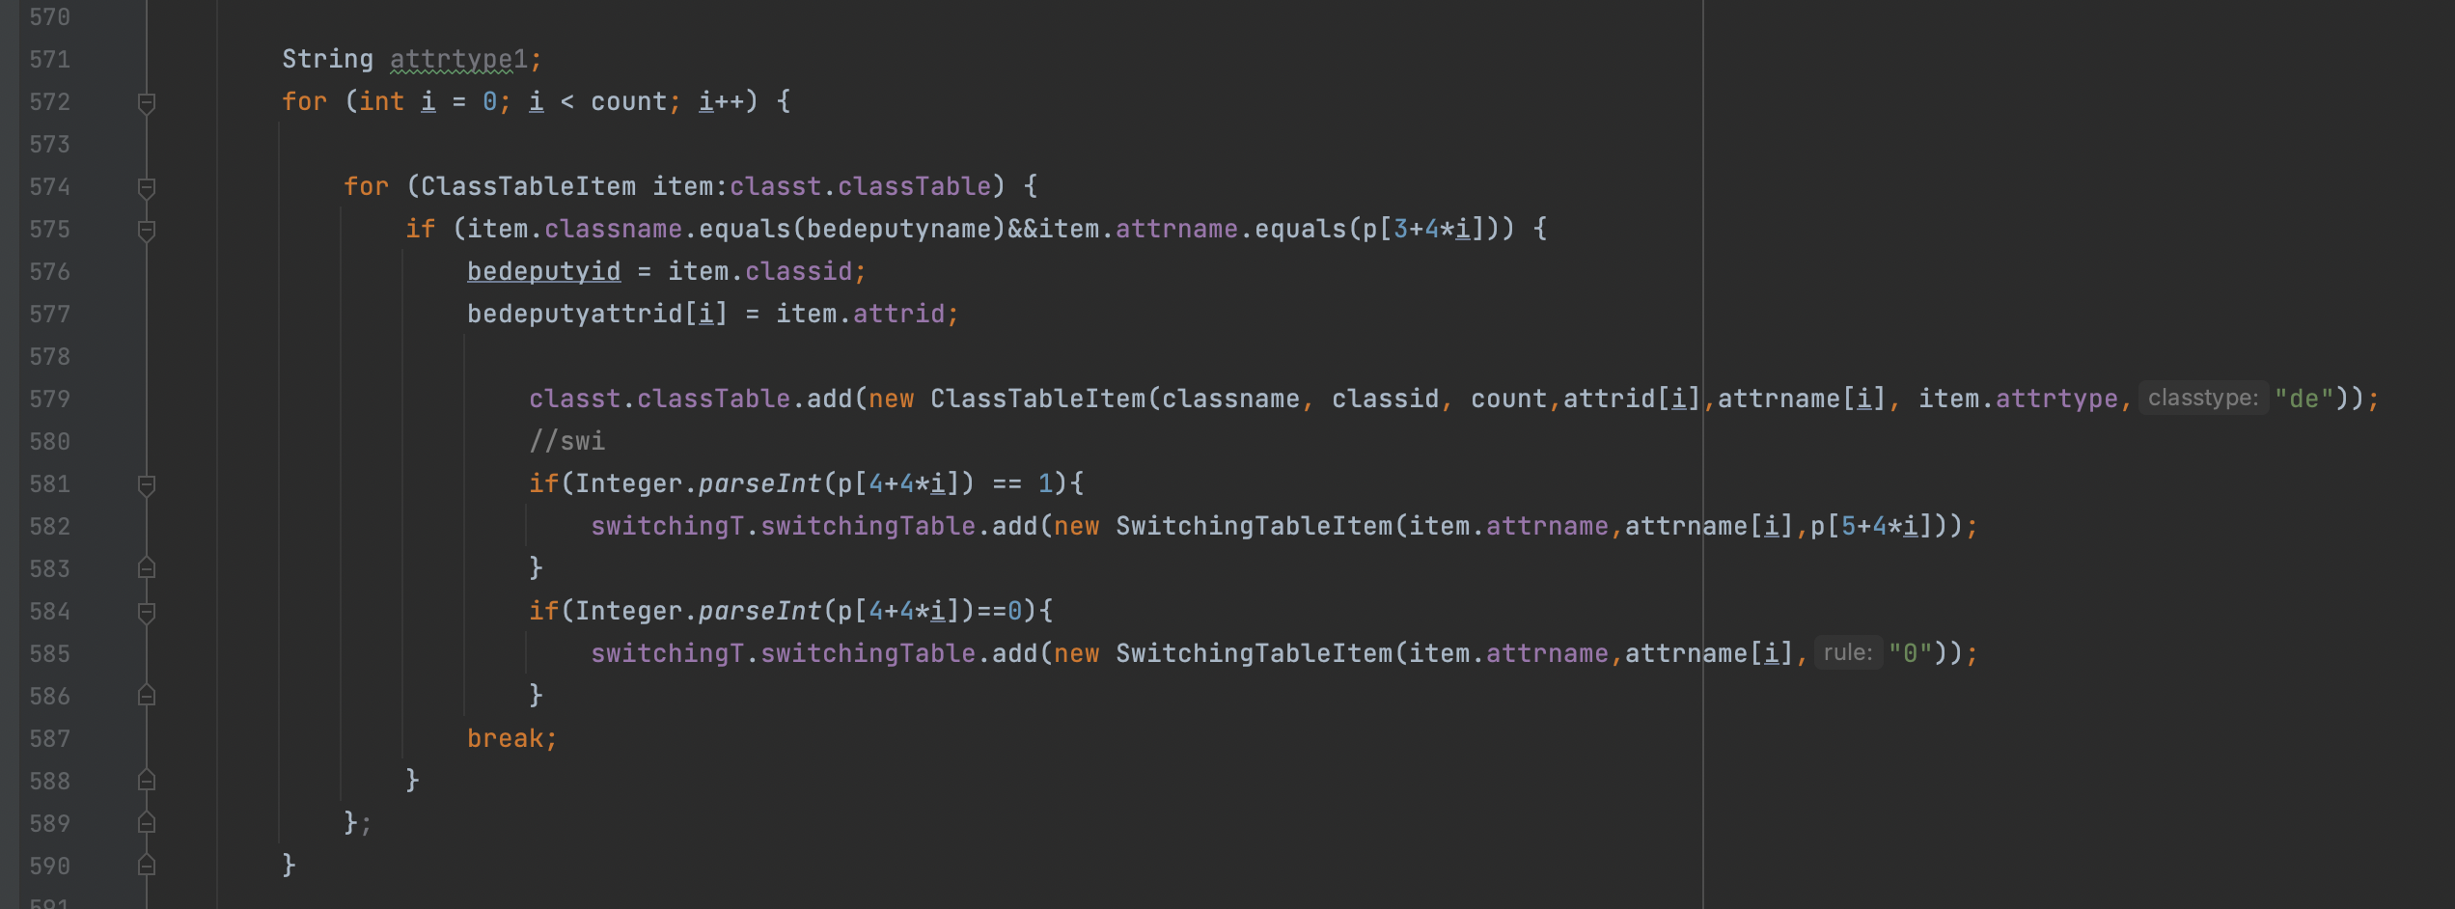

Slide 25
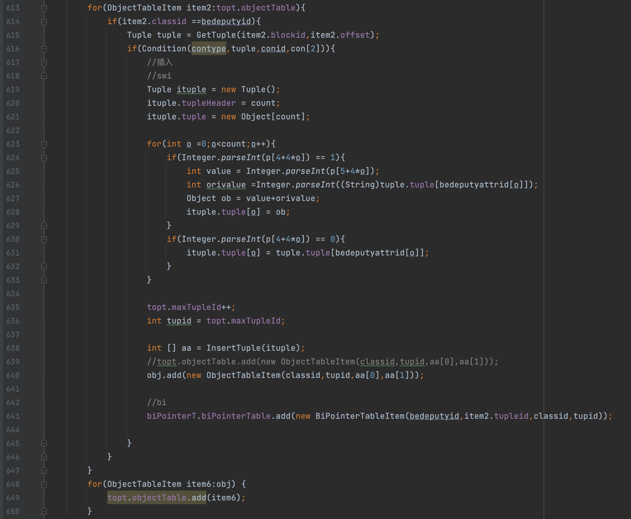
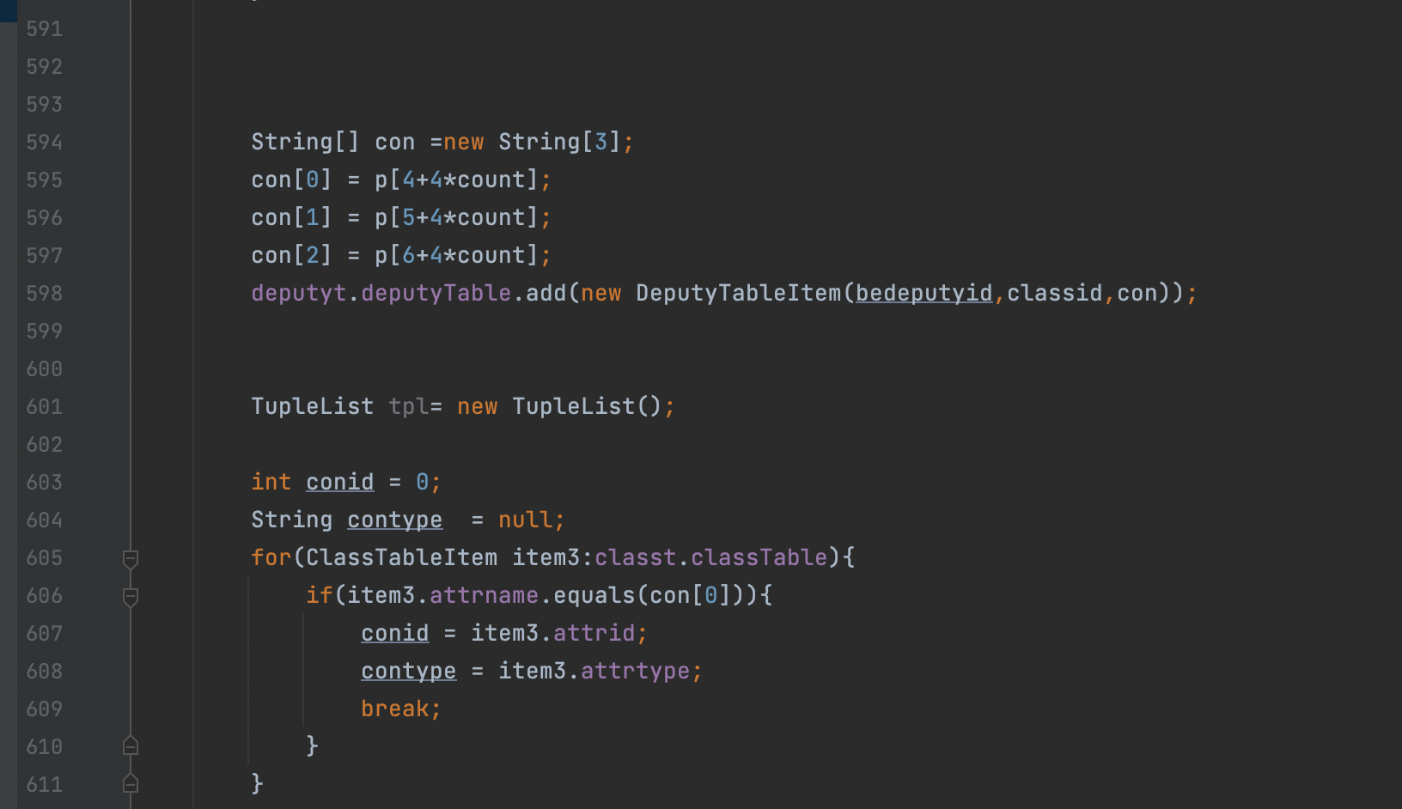

Slide 26
删除类

Slide 27
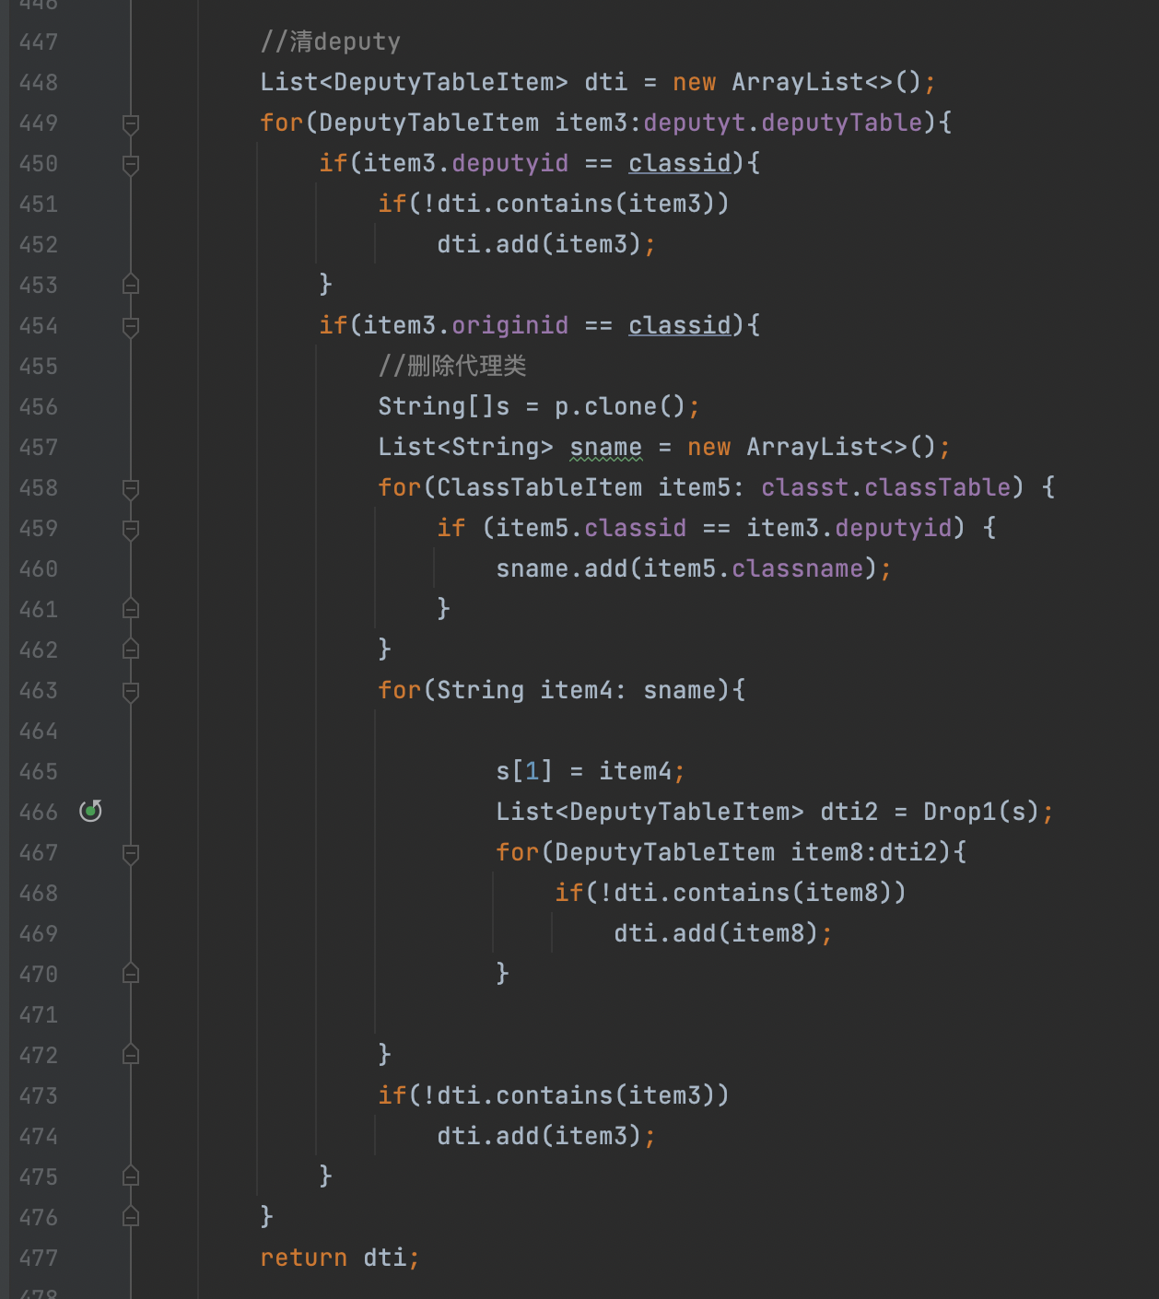
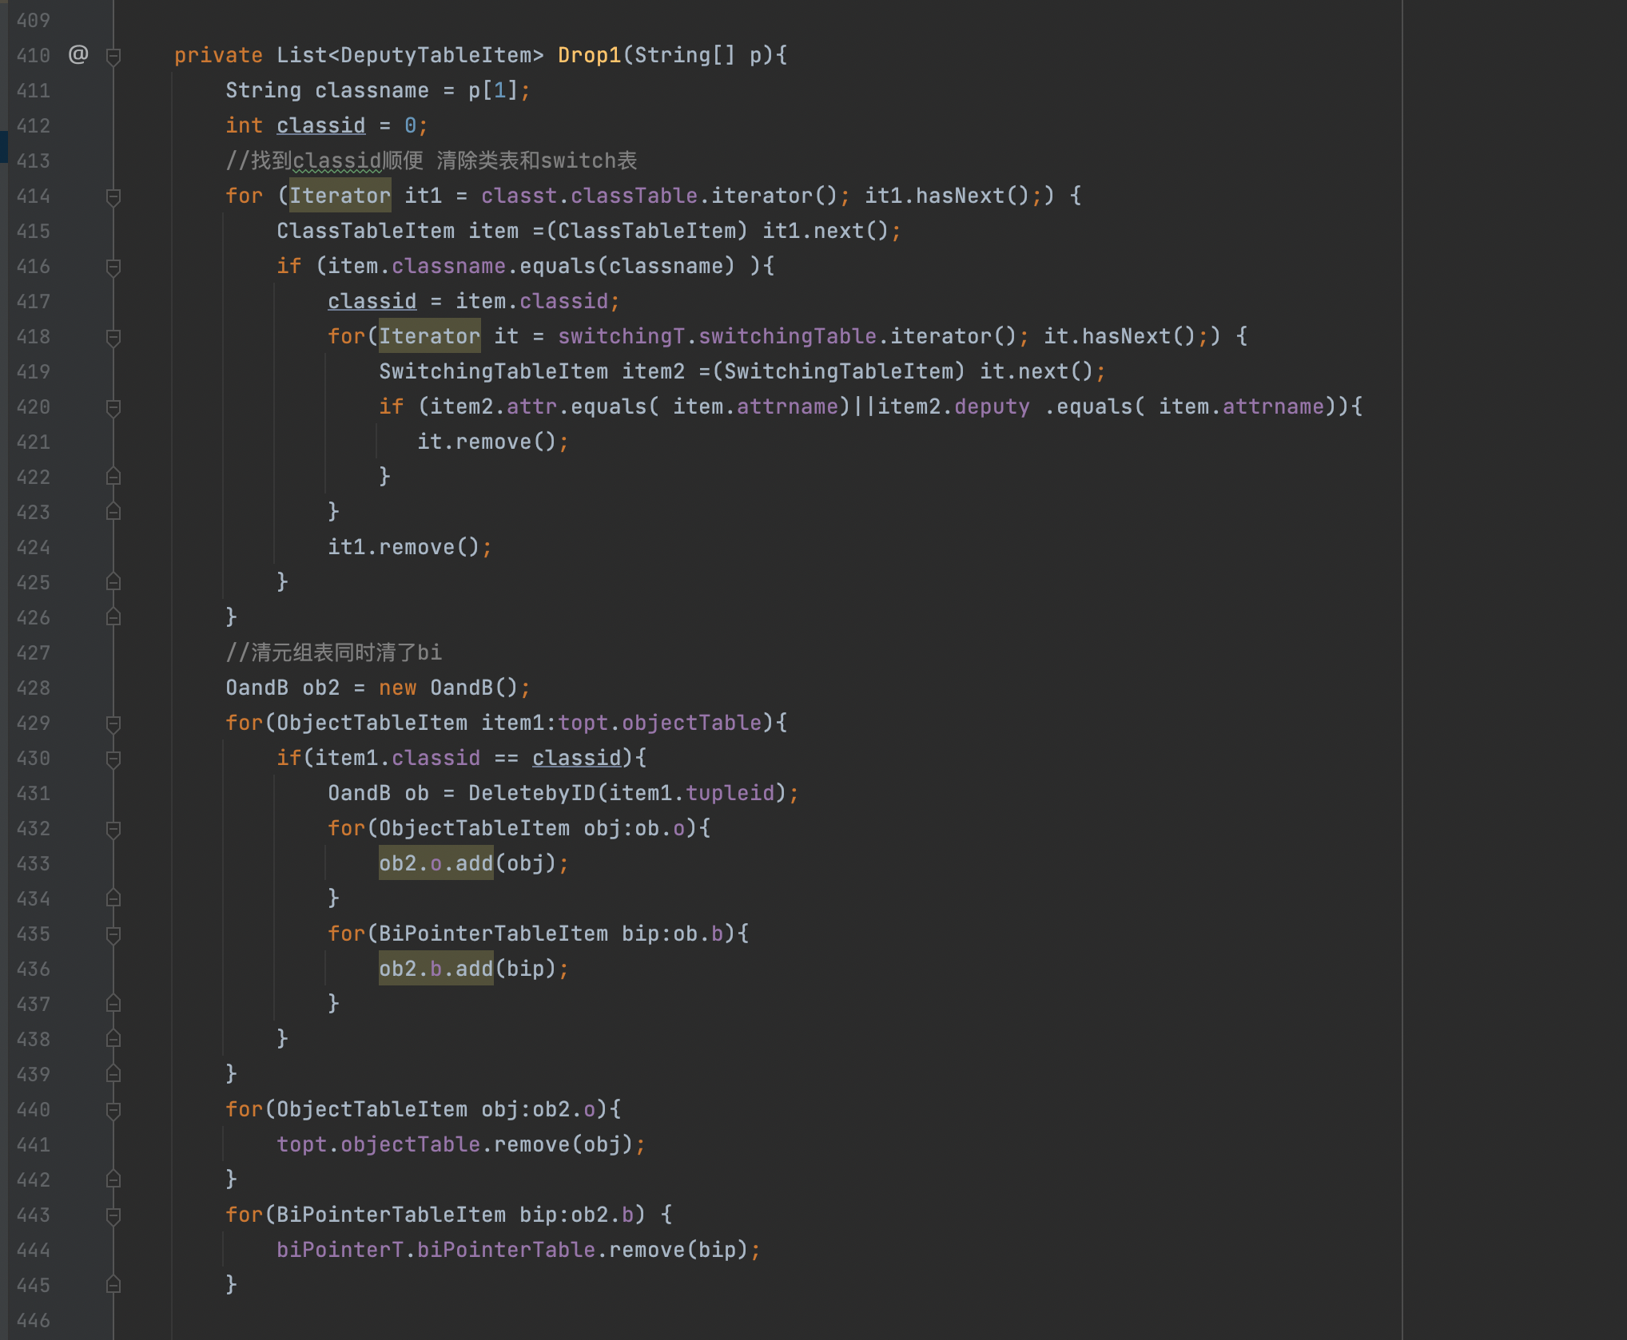

Slide 28
插入对象

Slide 29
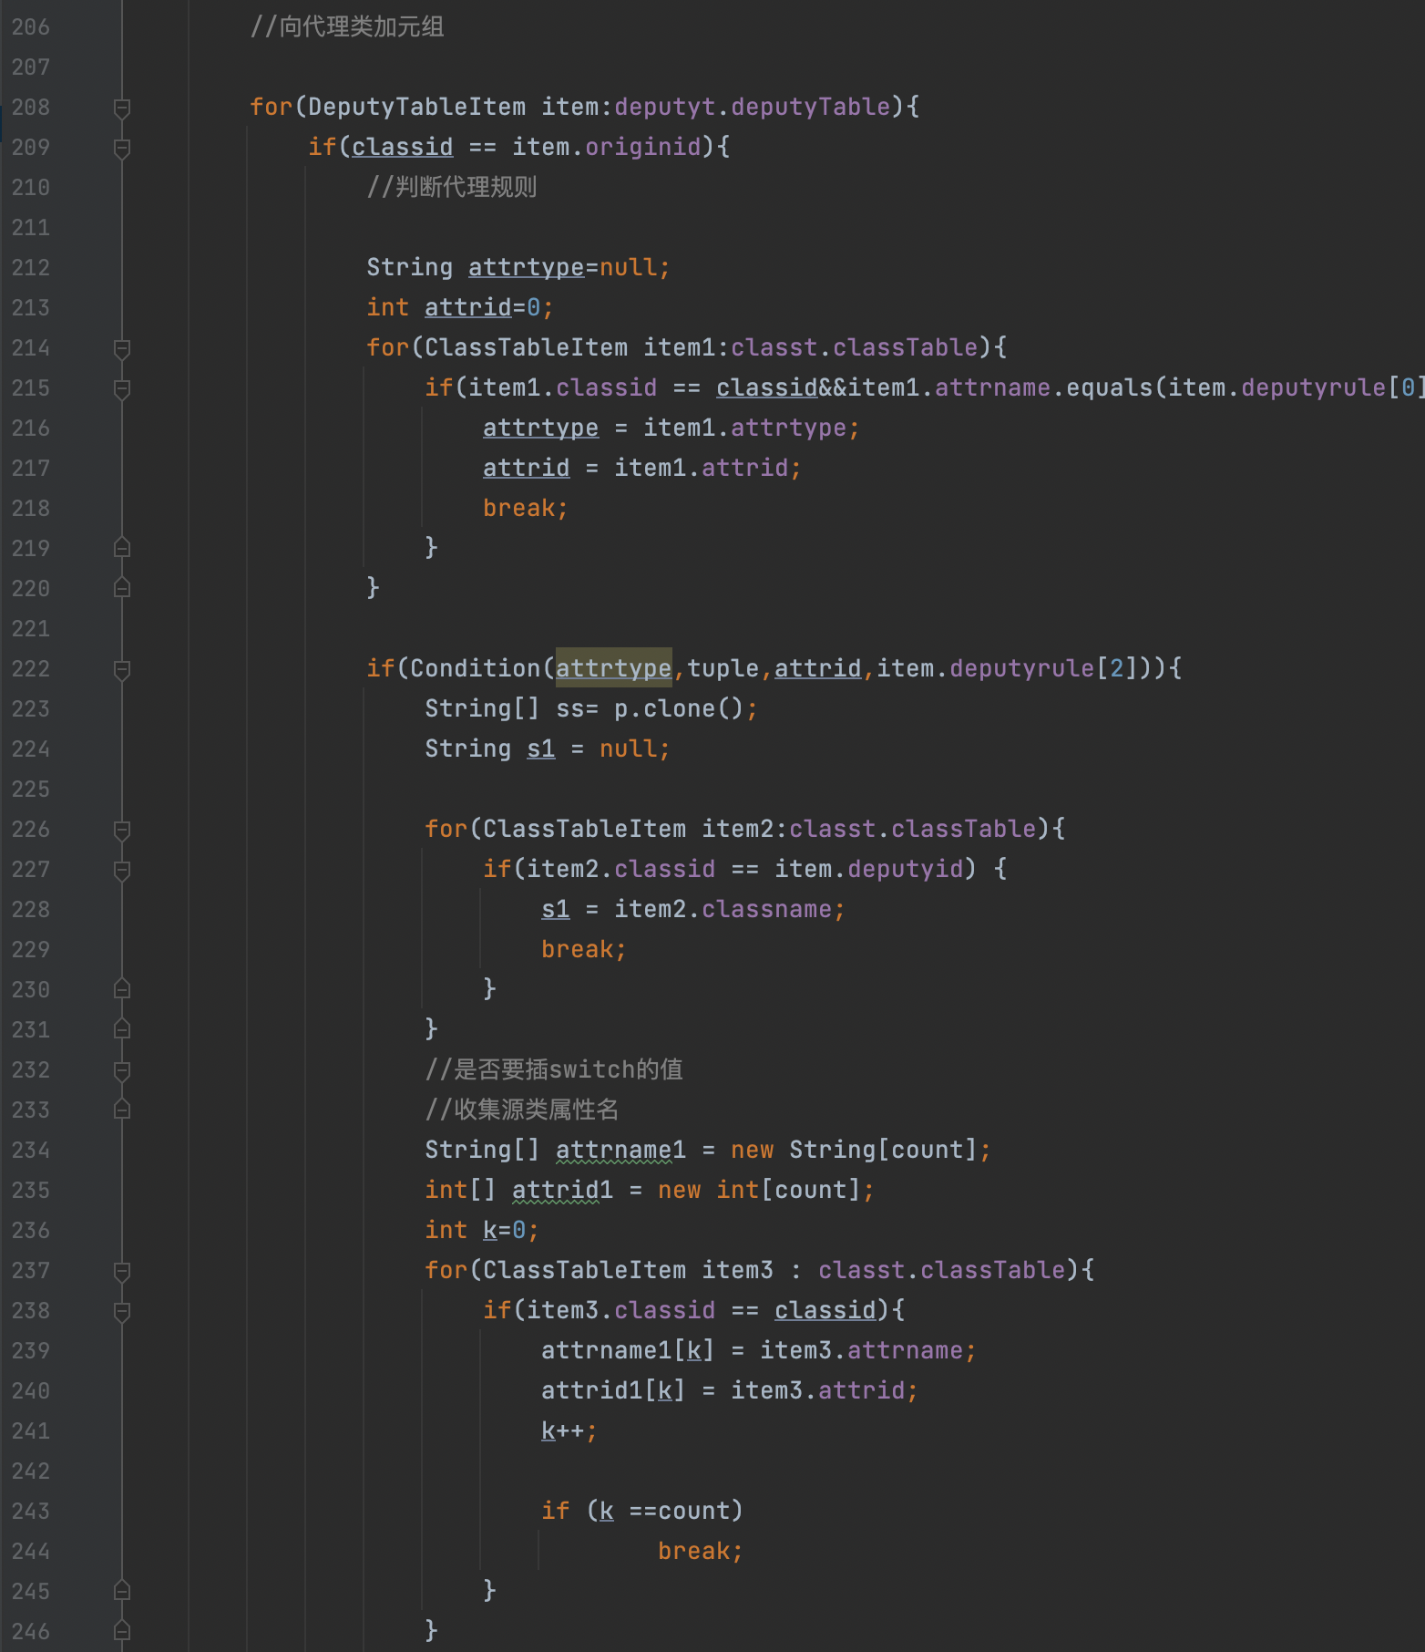
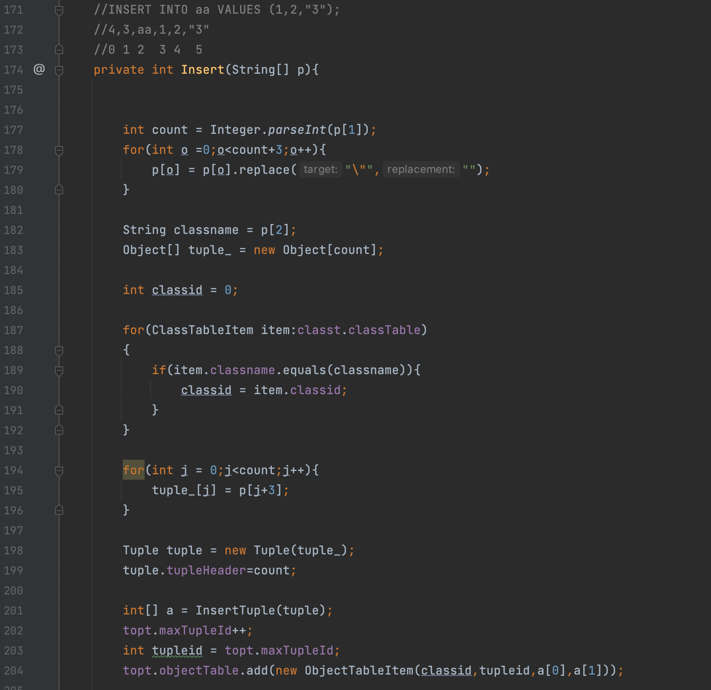

Slide 30
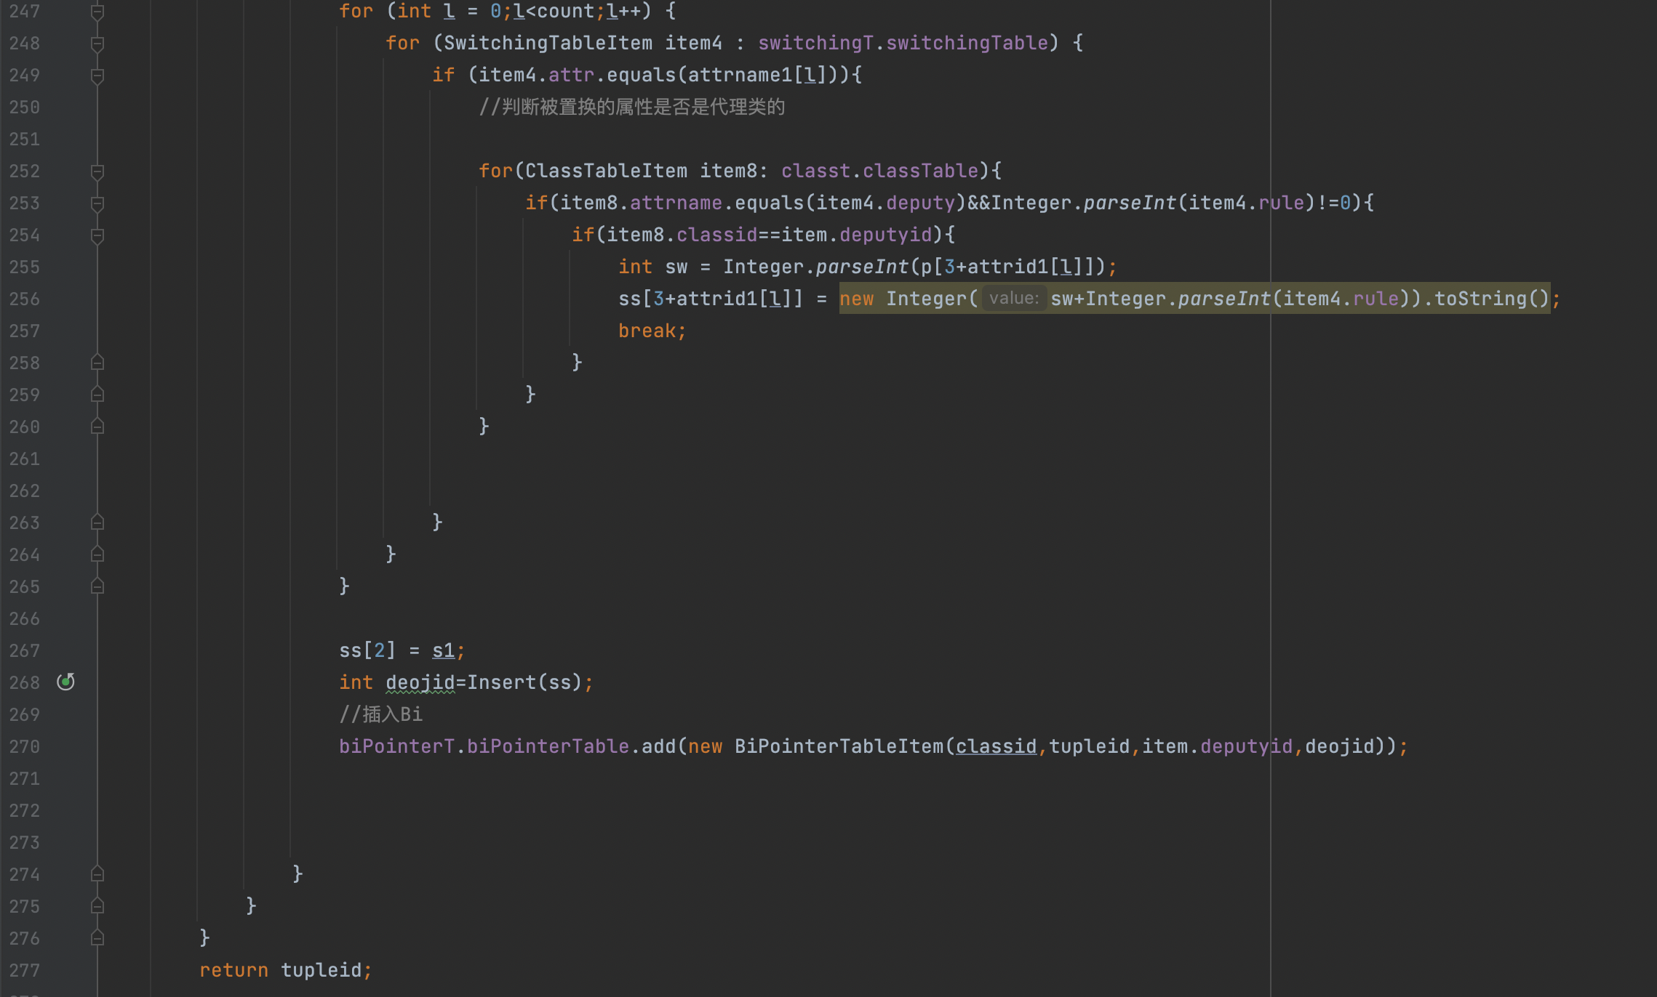

Slide 31
删除对象

Slide 32
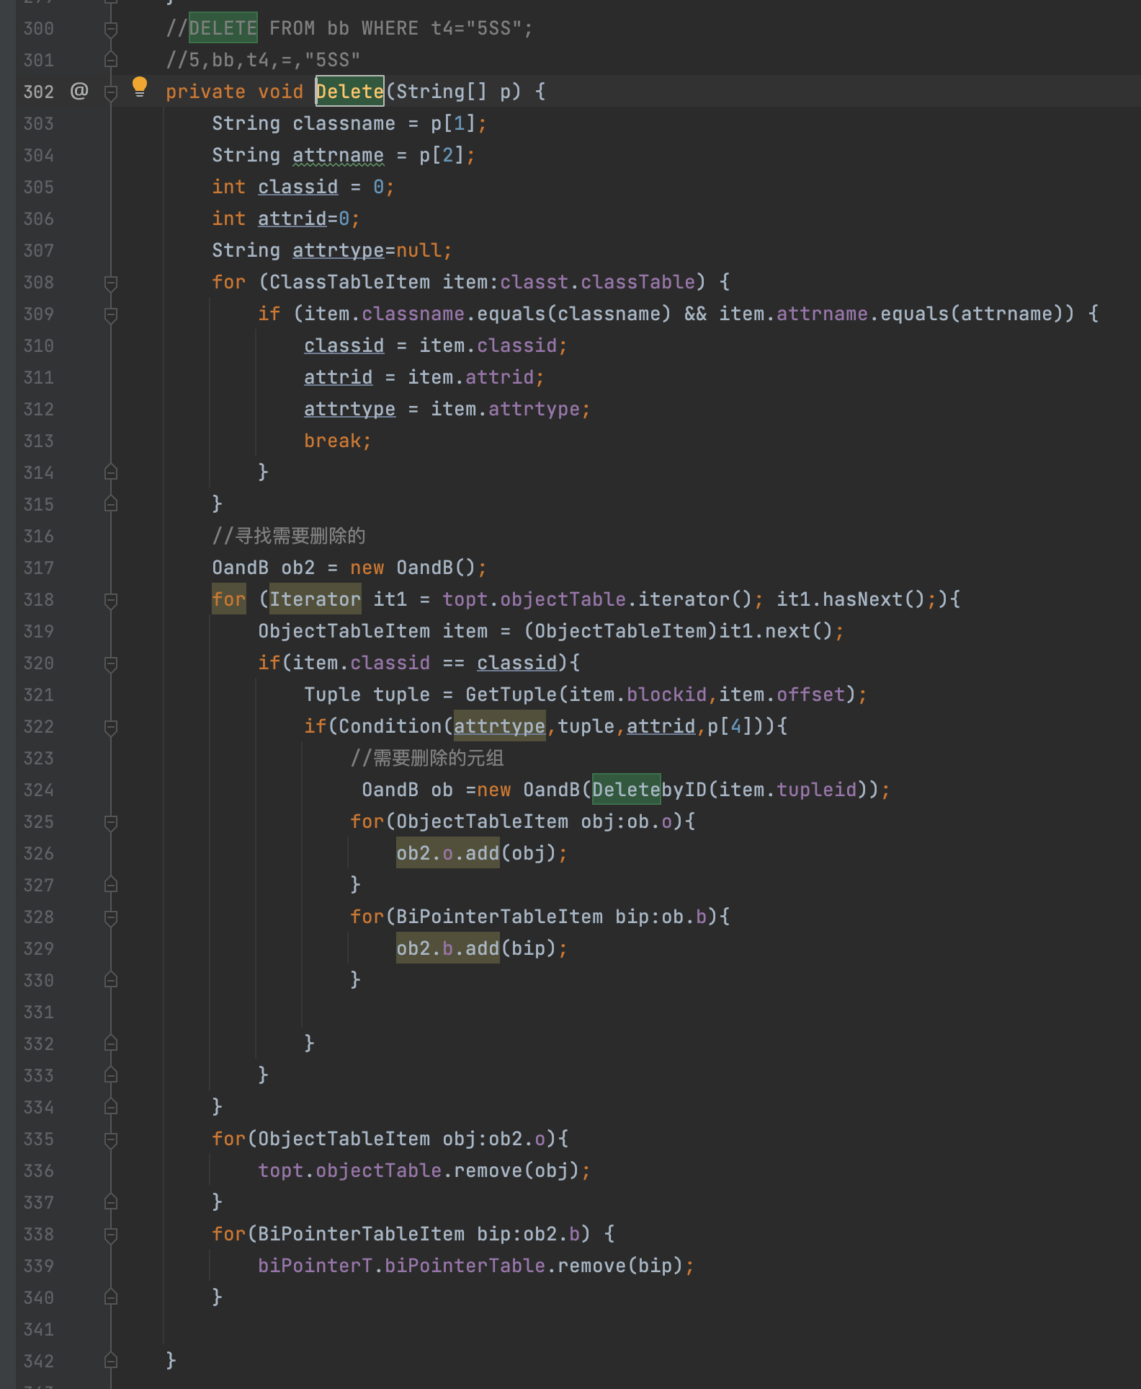

Slide 33
修改对象

Slide 34
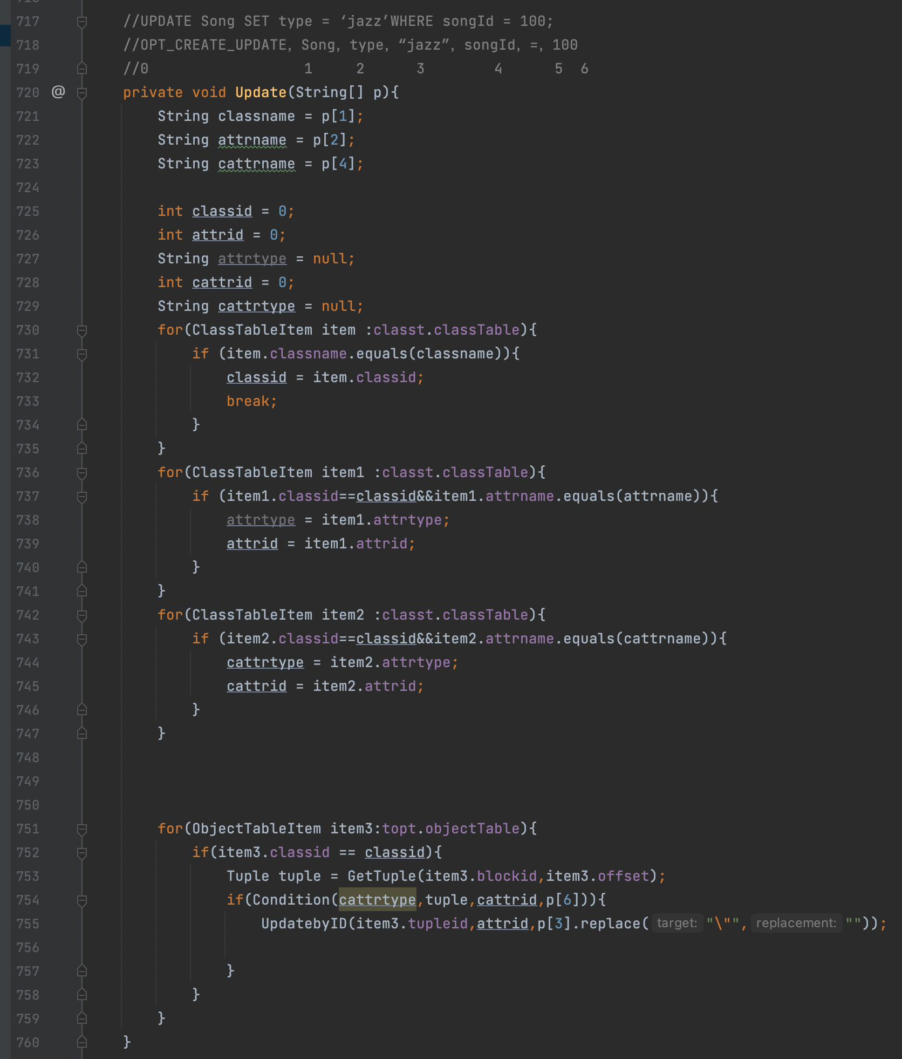

Slide 35
查询对象

Slide 36
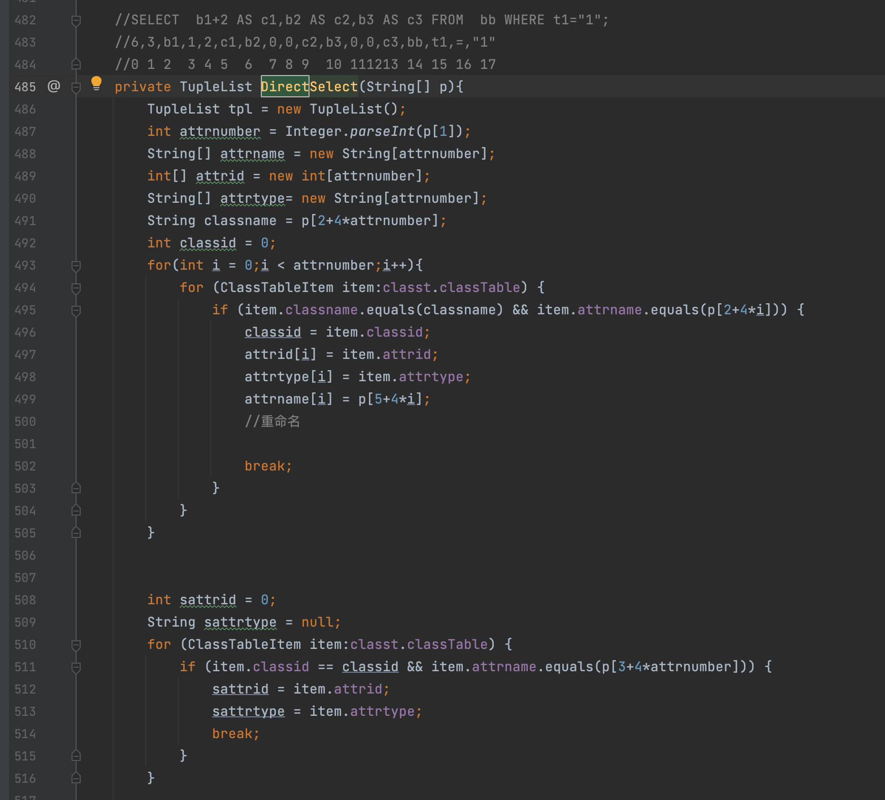
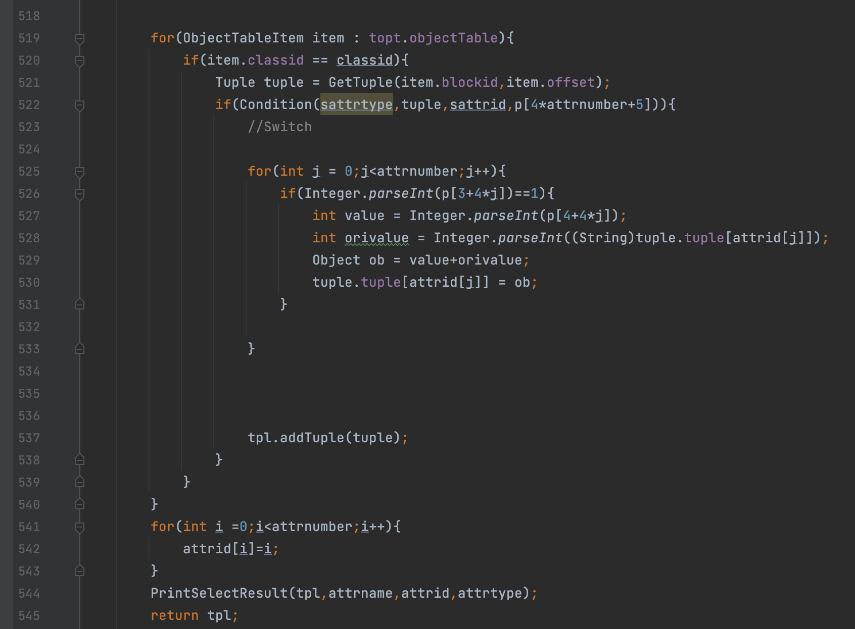

Slide 37
跨类查询

Slide 38
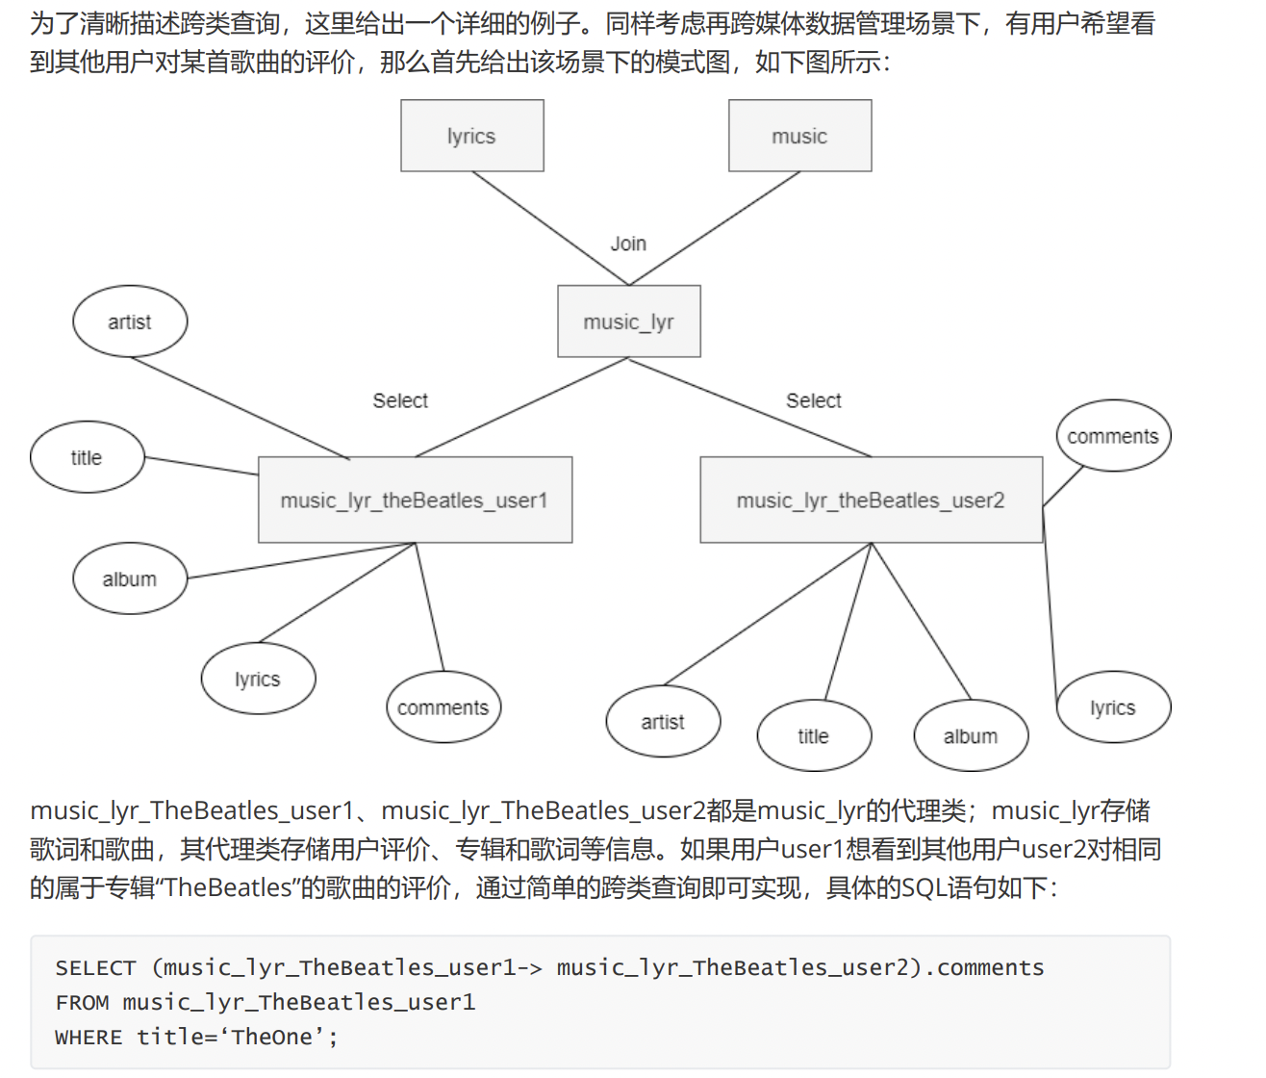

Slide 39
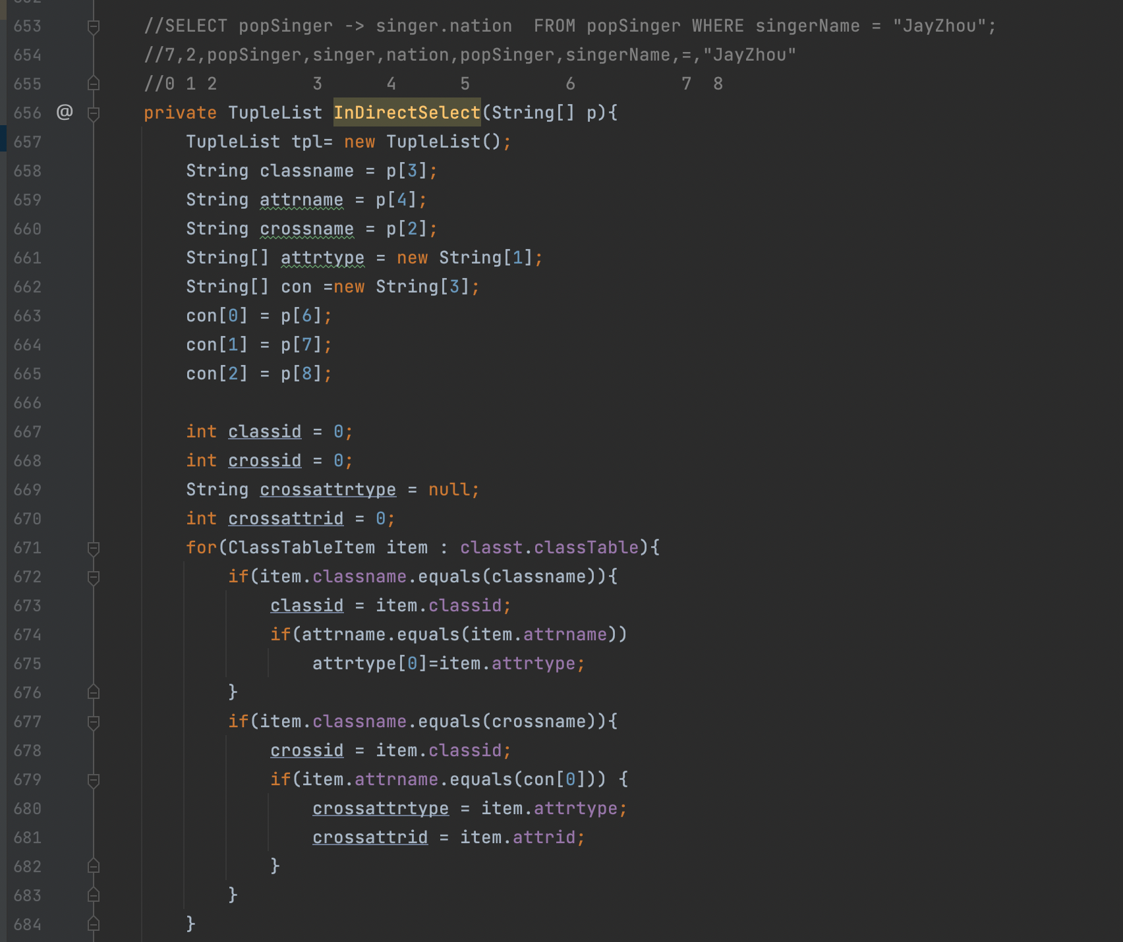
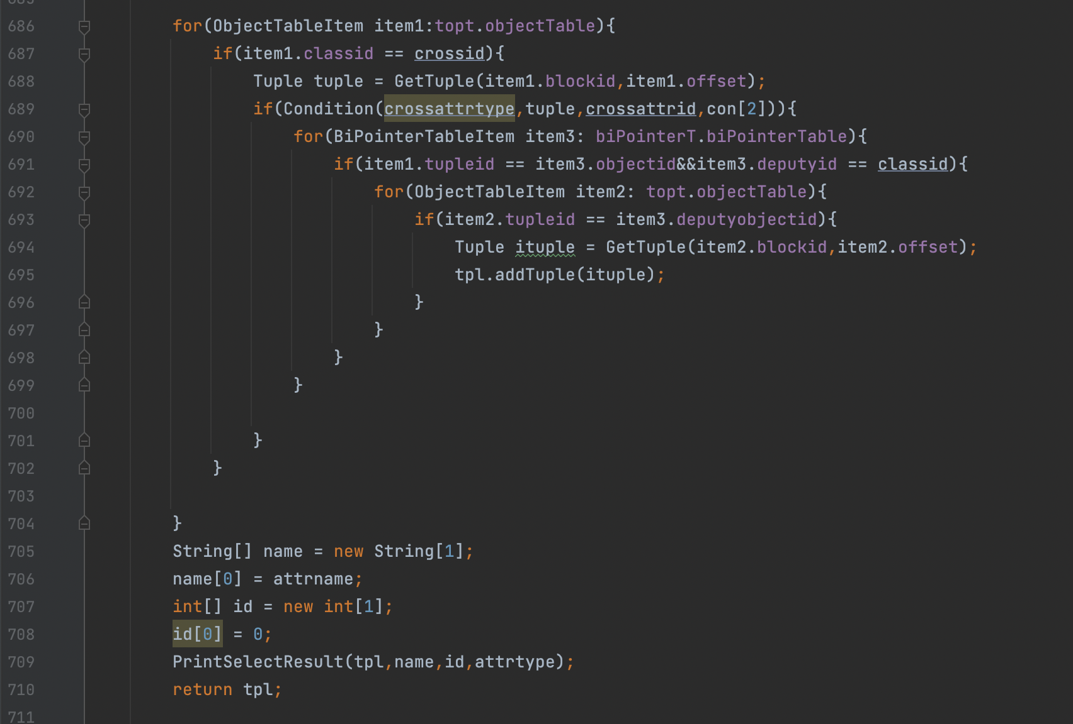

Slide 40
03
作业思路

Slide 41
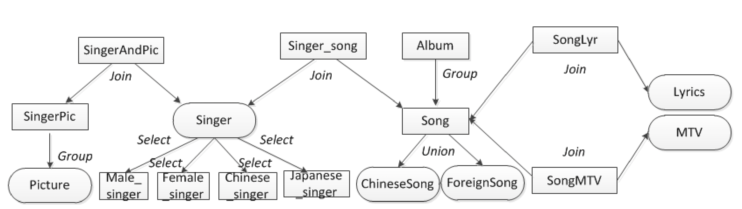
合并操作

Slide 42
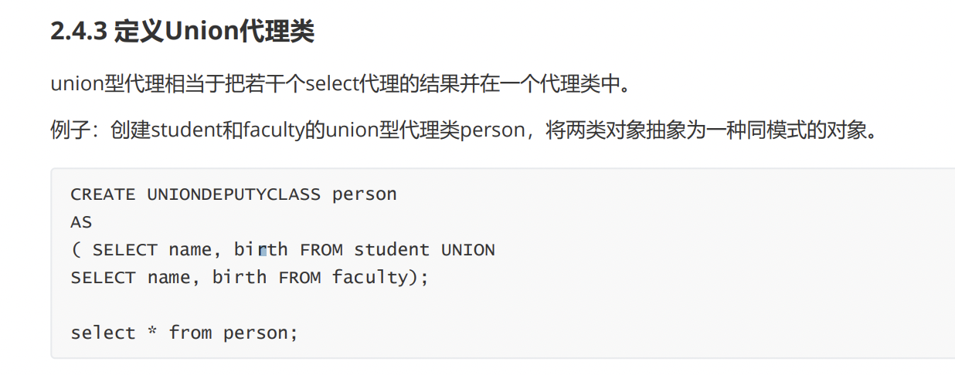
http://totemdb.whu.edu.cn/upload/202102/02/202102022020276488.pdf

Slide 43

下节课安排
轨迹数据
轨迹建模
轨迹查询
轨迹索引
轨迹应用
http://shengwang.site/papers/21CSUR.pdf

Slide 44
谢谢大家
武汉大学计算机学院 | 珞珈图腾数据库实验室
Notes:
ppt控制在90页以内

